Slide 1

BÀI SOẠN CỦA EM HƯƠNG THẢO – Zalo 0972.115.126
CÁC THẦY/ CÔ CÓ THỂ CHIA SẺ CHO ĐỒNG NGHIỆP CÙNG KHỐI, CÙNG TRƯỜNG NHƯNG KÍNH MONG QUÝ THẦY/ CÔ KHÔNG GỬI VÀO CÁC HỘI NHÓM ZALO HAY FACEBOOK, CÁC WEB..... Ạ
Hãy là người sử dụng bài giảng văn minh và lịch sự!

Slide 2







Slide 3


Hôm nay chúng mình sẽ cùng đến thăm vương quốc kẹo ngọt cùng với công chúa Mandy nhé!

Slide 4









Học tiếp

Slide 5
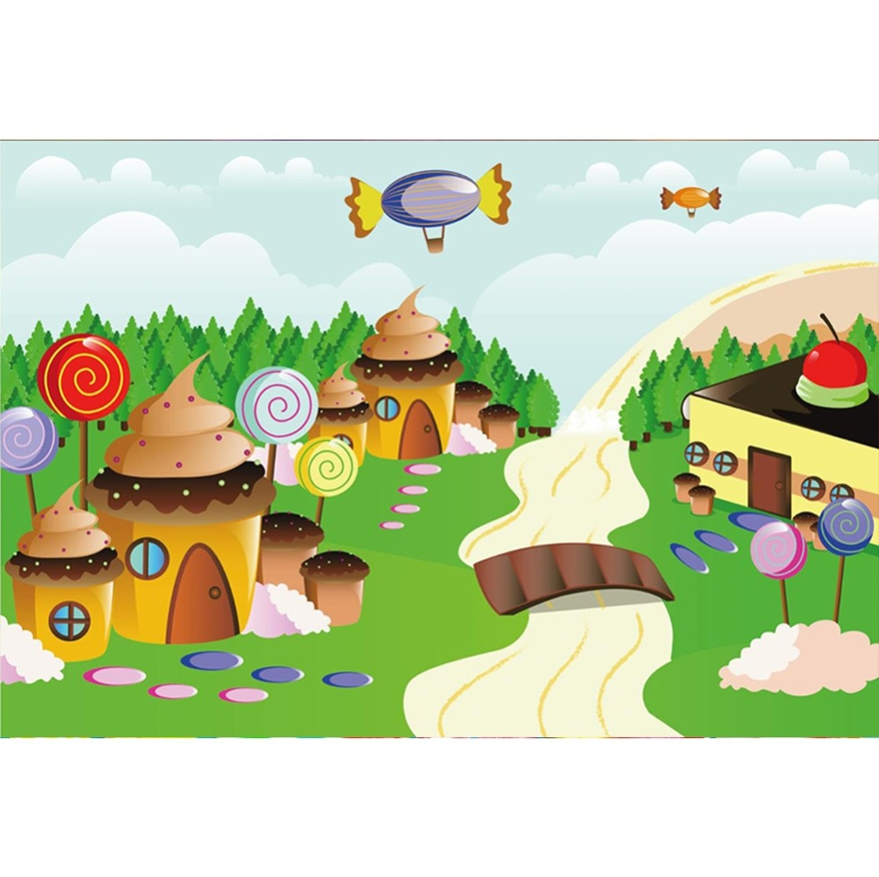


1. Tính nhẩm: 30 000 + 50 000 = ?
80 000

Slide 6
2. Tính nhẩm: 400 000 – 200 000 = ?
200 000

Slide 7
3. Đặt tính rồi tính: 7 546 + 3 254 = ?
10 800

Slide 8
4. Đặt tính rồi tính: 8 792 – 486 = ?
8 306

Slide 9



Slide 10


Slide 11

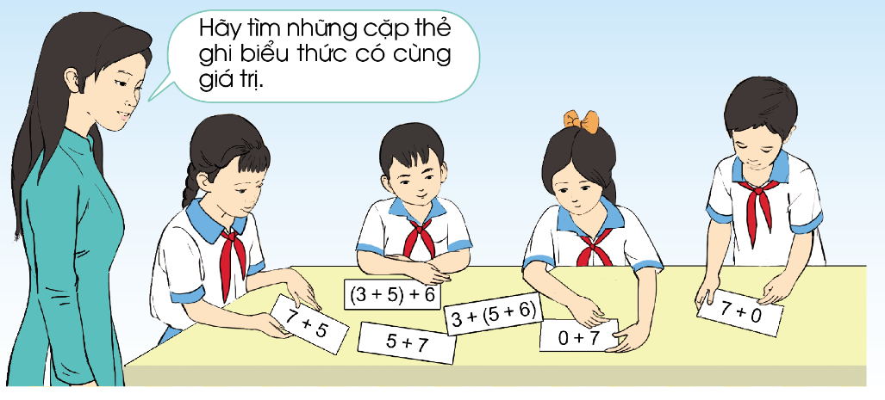
Nêu tình huống đặt ra trong các bức tranh?

Slide 12

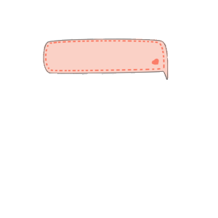
1. Tính chất giao hoán của phép cộng
5 + 7 = 12; 7 + 5 = 12 nên 5 + 7 = 7 + 5
Khi thực hiện phép cộng hai số, ta có thể đổi chỗ các số hạng mà tổng không thay đổi . Đây là tính chất giao hoán của phép cộng.

Slide 13
2. Tính chất kết hợp của phép cộng
(3 + 5) + 6 = 8 + 6 = 14
Vậy (3 + 5) + 6 = 3 + (5 + 6)
3 + (5 + 6) = 3 + 11 = 14
Khi cộng một tổng hai số với số thứ ba, ta có thể cộng số thứ nhất với tổng của số thứ hai và thứ ba.

Slide 14
3. Cộng với số 0
7 + 0 = 7; 0 + 7 = 7
Số nào cộng với 0 cũng cho kết quả bằng chính số đó.

Slide 15


Slide 16


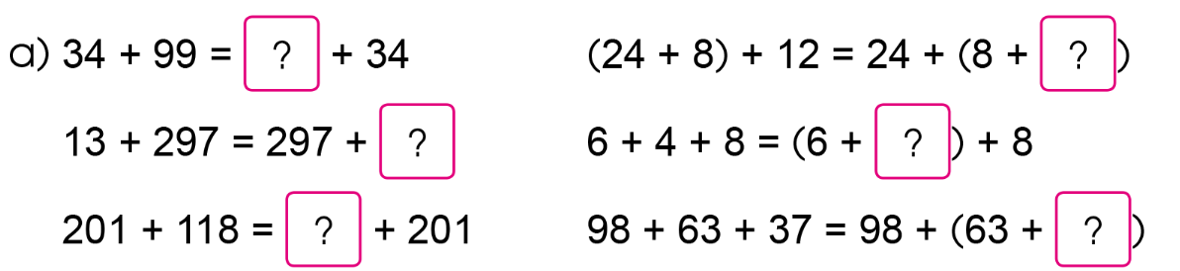

99
12
13
4
118
37

Slide 17

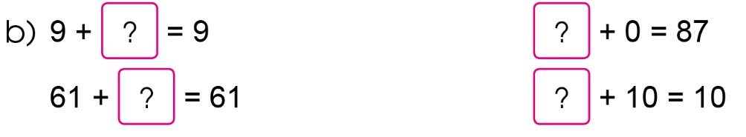
0
87
0
0

Slide 18

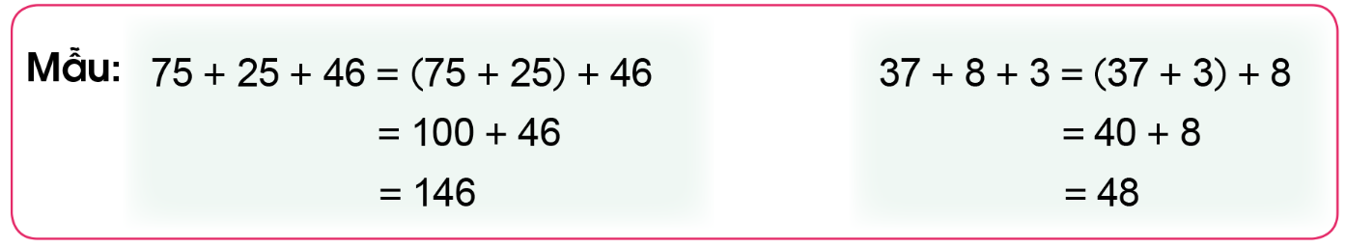
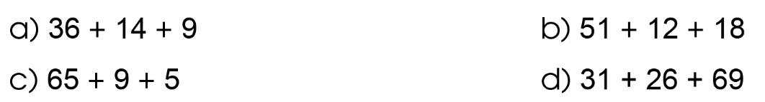

Slide 19
a) 36 + 14 + 9
= (36 + 14) + 9
= 50 + 9
= 59
b) 51 + 12 + 18
= 51 + (12 + 18)
= 51 + 30
= 81

Slide 20
c) 65 + 9 + 5
= (65 + 5) + 9
= 70 + 9
= 79
d) 31 + 26 + 69
= (31 + 69) + 26
= 100 + 26
= 126

Slide 21
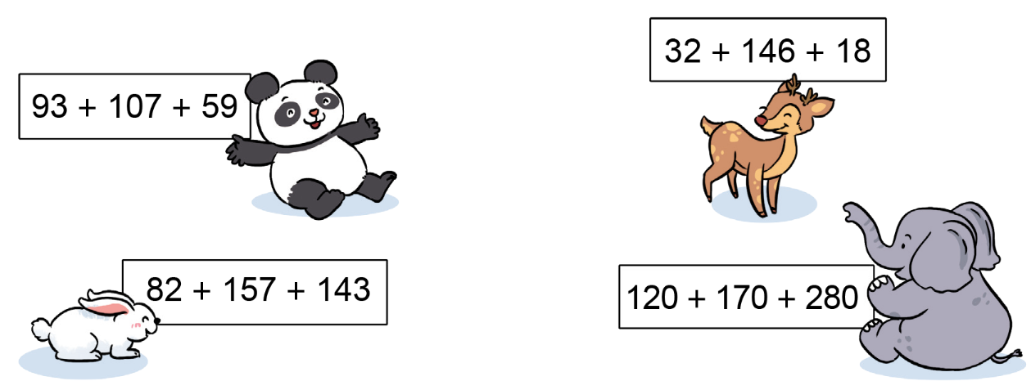

Slide 22
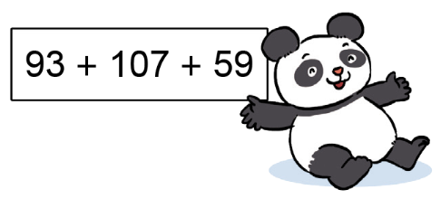
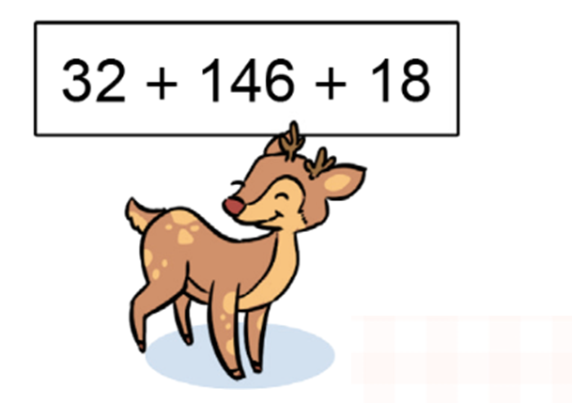
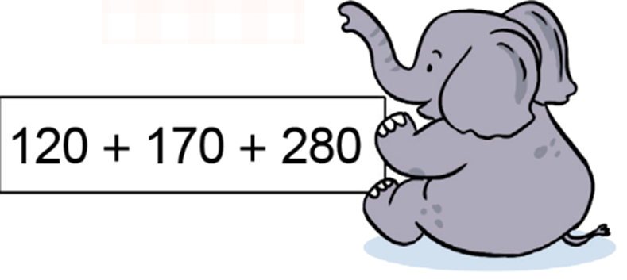
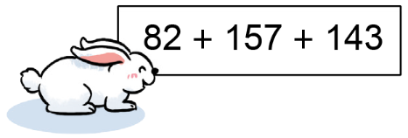
= (93 + 107) + 59
= (32 + 18) + 146
= 200 + 59
= 50 + 146
= 259
= 196
= (120 + 280) + 170
= 82 + (157 + 143)
= 82 + 300
= 400 + 170
= 382
= 570

Slide 23


Slide 24

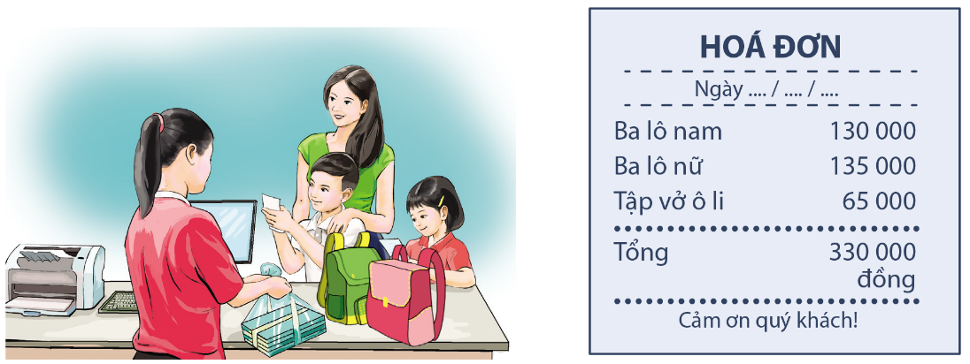
Hai anh em Hoàng Đức và Phương Dung đi cùng mẹ vào siêu thị. Khi tính tiền, cô bán hàng đưa hoá đơn ghi như dưới đây.
Mẹ đưa cho cô bán hàng 500 000 đồng. Em hãy kiểm tra lại hoá đơn và cho biết cô bán hàng cần trả bao nhiêu tiền.

Slide 25
Tóm tắt:
Hóa đơn: 330 000 đồng
Đưa: 500 000 đồng
Trả lại: ? đồng
Bài giải:
Số tiền cô bán hàng cần trả lại số tiền là:
500 000 – 330 000 = 170 000 (đồng)
Đáp số: 170 000 đồng

Slide 26


